Slide 1
Робочий стіл та його об’єкти. Меню, їх призначення. Види меню. Операції над вікнами. Поняття меню. Контекстне меню. Різні способи запуску програм на виконання.
Уроки-11-12
Інформатика

Slide 2

Фронтальне опитування
Дані на носіях зберігаються
у вигляді …
Кожний … має своє …
… різного змісту мають різні значки
Файли зберігаються в …
Кожна … має своє ім’я
Усі папки мають однаковий …
папках
файлів
файл
Файли
ім’я
значок
папка

Slide 3

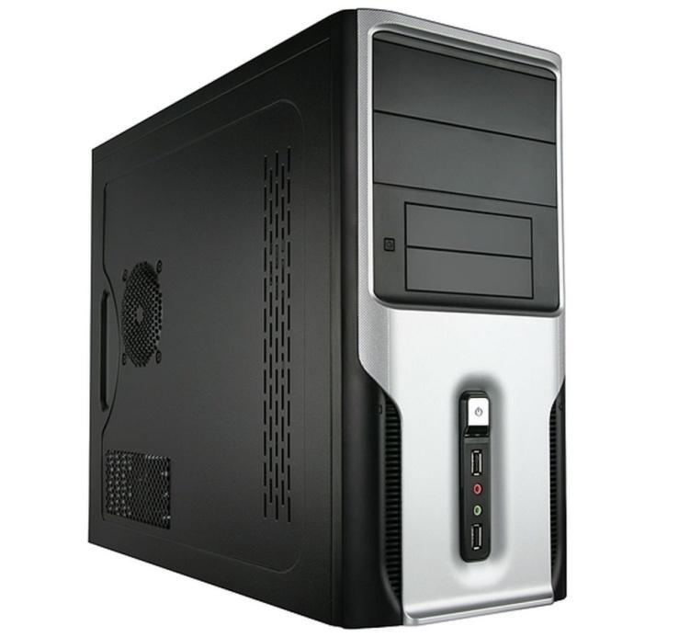
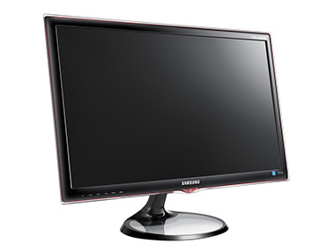
Підготовка комп’ютера до роботи
Натискаємо кнопку живлення на моніторі
На системному блоці

Slide 4
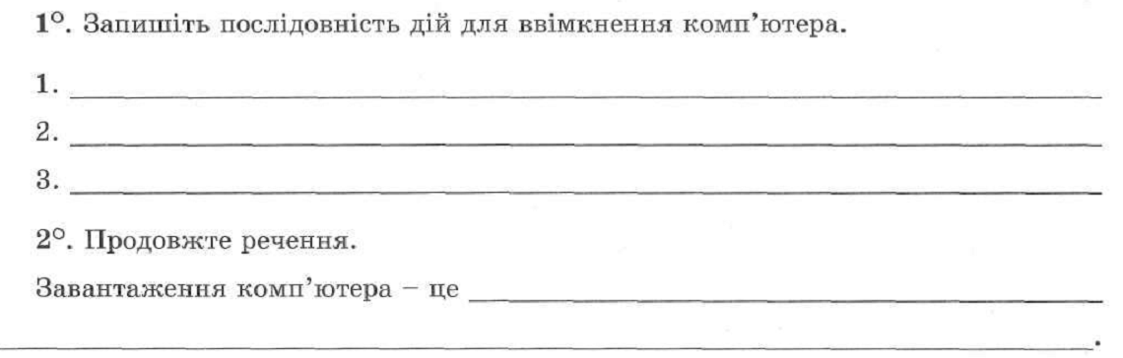
Завдання
Натиснути кнопку ввімкнення на моніторі
Потім на системному блоці
Дочекатися появи на екрані робочого столу
автоматична підготовка
комп’ютера до роботи

Slide 5
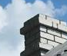

Стор. 12 робочого зошита
Кросворд
Ф ”
Файл
диски
’’
’’’
И

Slide 6
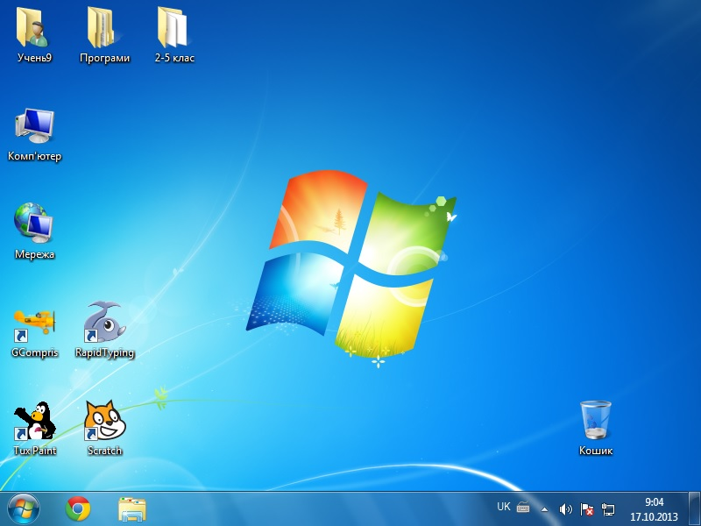
Робочий стіл
Після завантаження комп'ютера на екрані відображається

Slide 7





Об'єкти Робочого столу
Знайти відповідні Об'єкти на робочому столі
Кошик
Кнопка Пуск
(кнопка Головного меню)
Значки програм
та документів
Панель завдань
Індикатор мови
Годинник

Slide 8
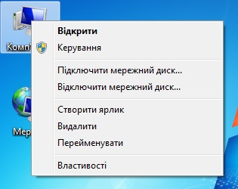
Меню
Меню – список команд, які користувач
може виконати в даний момент часу.

Slide 9
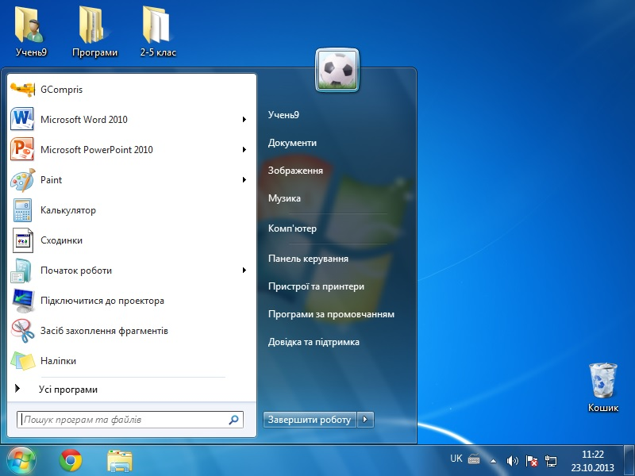
Головне меню
Меню, що відкривається вибором кнопки Пуск, називається
Головним, або Основним меню.

Slide 10
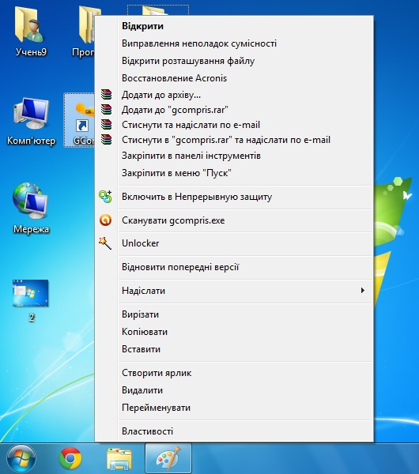
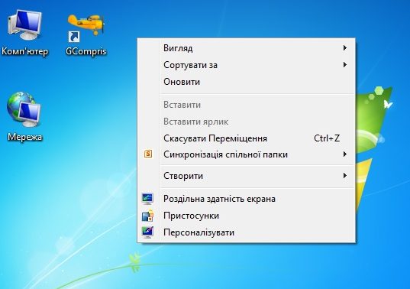
Контекстне меню
Контекстне меню - пов’язане з конкретним об’єктом відображає список команд, які можна виконати саме над цим об’єктом. Викликається правою кнопкою миші

Slide 11
Практика
Відкрий Головне меню (у лівому верхньому кутку)
Відкрий контексне меню Робочого столу
(ПКМ – правою кнопкою миші)
Зміни фон Робочого столу
Розмісти ліворуч папки, праворуч – файли
Відкрий контексне меню Робочого столу і вибери команду - Упорядочить

Slide 12
Фізкультхвилинка
Вітер віє-повіває,
Підняти руки вгору, нахиляти тулуб в різні боки.
Орач сіє-посіває.
Ліву руку поставити на пояс, праву відвести в сторону, розвернути корпус вправо, поміняти положення рук і розвернути корпус вліво.
Рости, рости, жито,
Присісти і піднятися на весь зріст, піднявши руки.
Силою налите.
Зігнути в ліктях руки й розігнути.

Slide 13
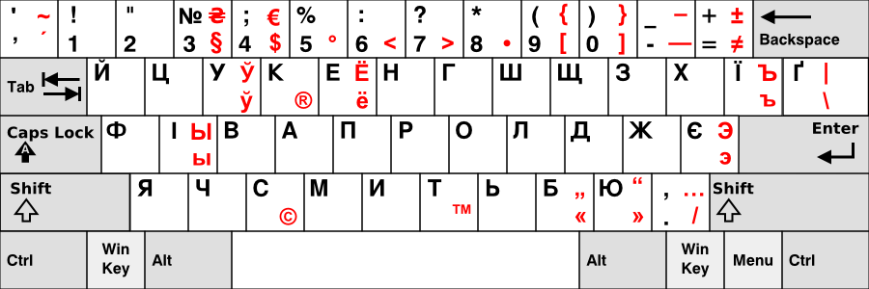
Клавіатура

Slide 14
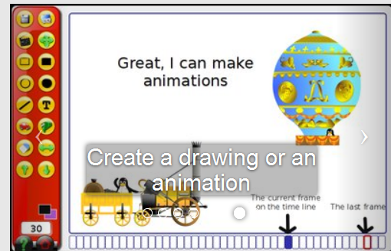
Завантажити програму

Slide 15
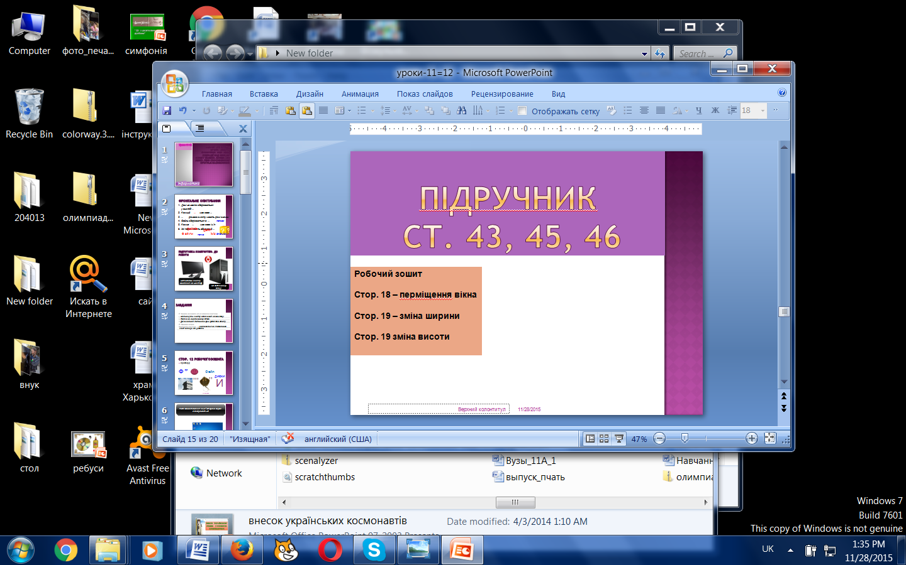
Підручник ст. 43, 45, 46
Робочий зошит
Стор. 18 – перміщення вікна
Стор. 19 – зміна ширини
Стор. 19 зміна висоти
ВІКНА
ВІКНА

Slide 16
ПЕРЕМІЩЕННЯ ВІКНА

Slide 17
ЗМІНА ШИРИНИ ВІКНА

Slide 18
ЗМІНА ШИРИНИ ВІКНА

Slide 19
ЗМІНА ВИСОТИ ВІКНА

Slide 20
Завдання
1
2
3
4
1. Кнопка Пуск | 3. Індикатор мови введення
2. Панель завдань | 4. Годинник

Slide 21
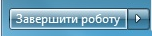
Завершення роботи з комп’ютером
Для правильного завершення роботи комп'ютера потрібно:
У верхній правій частині Робочого столу клацнути на кнопку
Вибрати команду

Slide 22


Завдання
1
К | о | М | а | н | д | и
2
К | о | н | т | Е | к | с | т | н | е
3
Г | о | л | о | в | Н | е
Ключове
слово
4
К | о | м | п’ | Ю | т | е | р
2. Один з видів комп’ютерного меню
3. Меню, що відкривається вибором кнопки Пуск
1. Вміст будь-якого комп’ютерного меню
4. Один з найпоширеніших сучасних пристроїв для роботи з даними
Меню – список команд, які користувач
може виконати в даний момент часу.

Slide 23


Уроки
11-12
Дякую за увагу!
Інформатика

